Slide 1

PrOgnosis in Pulmonary Embolism (PoPE): 30-day mortality risk score based on five admission parameters
Prémio Científico
2024
Filipa Gerardo(1), Daniel Faria (2), Pedro Silvério António (3), João Baltazar Ferreira (1), Marco Beringuilho (1), Hilaryano Ferreira (1), Inês Fialho (1), Inês Miranda (1), Yolanda Sá Pereira (3), Afonso Nunes-Ferreira (2), David Roque (1), Miguel B Santos (1), Carlos Morais (1), Sérgio Bravo Baptista (1), João B Augusto (1)
1. Hospital Professor Doutor Fernando Fonseca, Amadora, Portugal
2. Centro Hospitalar do Algarve, Hospital de Faro, Faro, Portugal
3. Centro Hospitalar de Lisboa Norte, Hospital de Santa Maria, Lisboa, Portugal

Slide 2

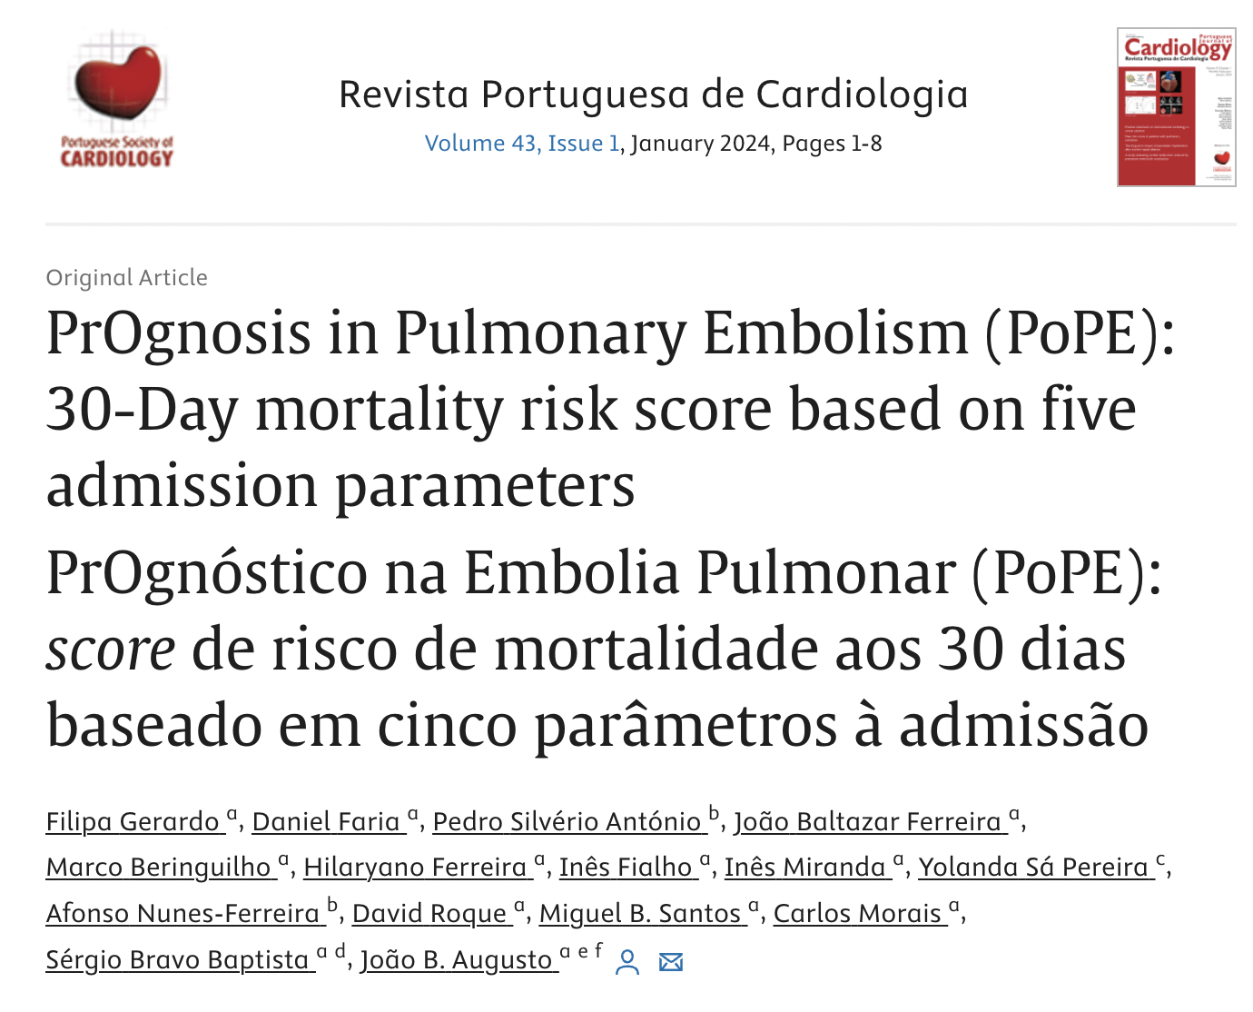

Slide 3
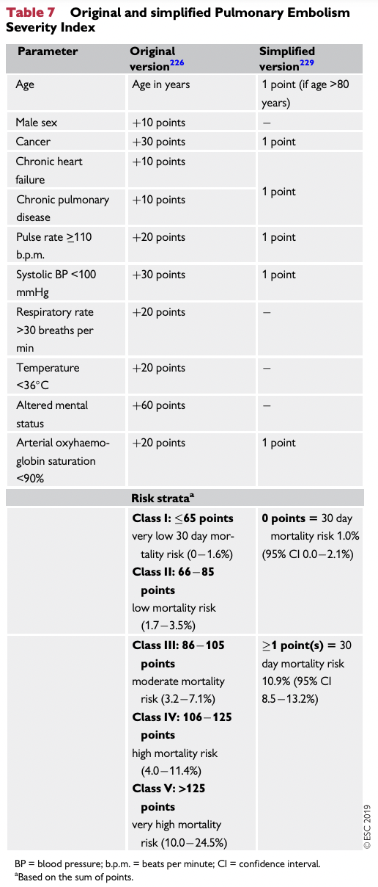
Introdução
Existem vários sistemas de pontuação para a estratificação de doentes com tromboembolismo pulmonar (TEP).
As taxas de mortalidade no TEP agudo dependem principalmente da gravidade da disfunção cardiopulmonar na apresentação e das comorbidades associadas.

Slide 4
Introdução
Existem vários sistemas de pontuação para a estratificação de doentes com tromboembolismo pulmonar (TEP).
As taxas de mortalidade no TEP agudo dependem principalmente da gravidade da disfunção cardiopulmonar na apresentação e das comorbidades associadas.
Objetivo Principal:
Criar um sistema de pontuação pragmático e fácil de usar, dependente exclusivamente de parâmetros obtidos à admissão, e avaliar seu desempenho na previsão da mortalidade por todas as causas em 30 dias (precoce)

Slide 5
Métodos
Estudo multicêntrico retrospetivo
Cohort de derivação do Hospital Prof. Dr. Fernando Fonseca
Cohort de validação do Hospital de Santa Maria
Janeiro de 2013 a Novembro de 2018
Notes:
[6]. Since the mortality rates in acute PE are mainly dependent on the severity of cardiopulmonary dysfunction at presentation and accompanying comorbidities[6]

Slide 6

Métodos
Critérios de inclusão
TEP agudo confirmado por tomografia computorizada torácica com angiografia (angio-TC)

Slide 7

Métodos
Critérios de inclusão
TEP agudo confirmado por tomografia computorizada torácica com angiografia (angio-TC)
Diagnóstico de TEP nas primeiras 24 horas após o primeiro contacto médico

Slide 8

Métodos
Critérios de inclusão
TEP agudo confirmado por tomografia computorizada torácica com angiografia (angio-TC)
Diagnóstico de TEP nas primeiras 24 horas após o primeiro contacto médico
Gasimetria arterial à admissão registada em sistema com medição de lactato

Slide 9

Métodos
Critérios de inclusão
TEP agudo confirmado por tomografia computorizada torácica com angiografia (angio-TC)
Diagnóstico de TEP nas primeiras 24 horas após o primeiro contacto médico
Gasimetria arterial à admissão registada em sistema com medição de lactato
Idade ≥18 anos

Slide 10

Métodos
Critérios de inclusão
TEP agudo confirmado por tomografia computorizada torácica com angiografia (angio-TC)
Diagnóstico de TEP nas primeiras 24 horas após o primeiro contacto médico
Gasimetria arterial à admissão registada em sistema com medição de lactato
Idade ≥18 anos
Informação de seguimento disponível aos 30 dias

Slide 11

Métodos
Critérios de exclusão
Paragem cardiorrespiratória ou colapso hemodinâmico à apresentação

Slide 12
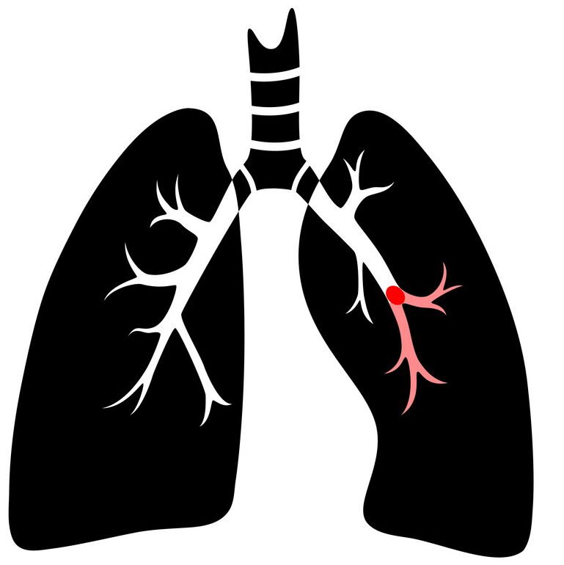
Métodos
Critérios de exclusão
Paragem cardiorrespiratória ou colapso hemodinâmico à apresentação
TEP subsegmentar em angioTC

Slide 13

Métodos
Critérios de exclusão
Paragem cardiorrespiratória ou colapso hemodinâmico à apresentação
TEP subsegmentar em angioTC
Decisão de fibrinólise apesar de estabilidade hemodinâmica

Slide 14
Métodos
Endpoint primário: Mortalidade por todas as causas aos 30 dias após avaliação inicial no serviço de urgência
Endpoints secundários:
Mortalidade por todas as causas aos 7 dias;
Fibrinólise de resgate
Endpoint combinado de 1) e 2)

Slide 15
Métodos

Slide 16
1223 doentes foram admitidos por TEP num período de 5 anos
Métodos

Slide 17

1223 doentes foram admitidos por TEP num período de 5 anos
Métodos
108 doentes foram excluídos:
54 doentes com TEP sub-segmentar
26 doentes com apresentação em paragem cardiorespiratória
21 doentes submetidos a fibrinólise apesar da instabilidade hemodinâmica
7 doentes com perda de follow-up

Slide 18
1223 doentes foram admitidos por TEP num período de 5 anos
Métodos
108 doentes foram excluídos:
54 doentes com TEP sub-segmentar
26 doentes com apresentação em paragem cardiorespiratória
21 doentes submetidos a fibrinólise apesar da instabilidade hemodinâmica
7 doentes com perda de follow-up
1115 doentes incluídos

Slide 19
1223 doentes foram admitidos por TEP num período de 5 anos
Métodos
108 doentes foram excluídos:
54 doentes com TEP sub-segmentar
26 doentes com apresentação em paragem cardiorespiratória
21 doentes submetidos a fibrinólise apesar da instabilidade hemodinâmica
7 doentes com perda de follow-up
1115 doentes incluídos
835 doentes na cohort de derivação
280 doentes na cohort de validação

Slide 20
Resultados
 |  | Cohort de derivação (n=835) | Cohort de validação (n=272) | P-value
Características clínicas | Idade (anos) | 67.1 ± 16.9 | 66.7 ± 15.9 | 0.740
 | Homens, n (%) | 305 (36.5) | 121 (44.5) | 0.047
 | Insuficiência Cardíaca Crónica, n (%) | 146 (17.5) | 79 (29.0) | <0.001
 | Doença pulmonar crónica, n (%) | 139 (16.6) | 58 (21.3) | 0.118
 | Neoplasia ativa, n (%) | 202 (24.2) | 111 (40.8) | <0.001
Parâmetros na admissão | TAs (mmHg) | 127 ± 25 | 123 ± 25 | 0.067
 | TAd (mmHg) | 68.6 (10.7) | 66.8 (11.9) | 61 (11)
 | FC (bpm) | 91 ± 22 | 98 ±22 | <0.001
 | Indíce de choque modificado | 1.01 ± 0.34 | 1.17 ± 0.38 | <0.001
 | Alteração do estado de consciência, n (%) | 234 (28.0) | 97 (34.6) | <0.001
 | NT-proBNP (pg/mL) | 2629 [662-18245] | 855 [212-3741] | <0.001
 | pH | 7.44 [7.40-7.47] | 7.42 [7.38-7.47] | 0.438
 | PaCO2 (mmHg) | 33.7 [29.9-38.0] | 32.0 [29.5-36.8] | 0.032
 | PaO2 (mmHg) | 66.1 [56.8-76.3] | 58.0 [48.5-72.9] | <0.001
Procedural charactersistics | Lactato (mmol/L) | 1.65 [1.14-2.78] | 1.85 [1.34-2.95] | <0.001
Endpoints | Fibrinólise | 49 (5.8) | 27 (9.9) | 0.021
 | Mortalidade aos 7 dias | 72 (8.6) | 37 (13.6) | 0.036
 | Mortalidade aos 30 dias | 134 (16.0) | 73 (26.8) | <0.001
Tabela 1. Caraterísticas basais da população
Table 1. Baseline characteristics in the derivation and validation cohorts.
BNP = Brain Natriuretic Peptide; CRP = C-Reactive Protein; DPB = Diastolic Blood Pressure; eGFR = estimated Glomerular Filtration Rate; HR = Heart Rate; PESI = Pulmonary Embolism Severity Index; SBP = Systolic Blood Pressure.

Slide 21
Resultados
Análise univariável
Tabela 2. Análise univariável
IC= Intervalo de Confiança; FiO2 = Fração de oxigénio inspirado, GCS = Glasgow Coma Scale

Slide 22
Resultados
 | Hazard Ratio | 95% IC | P-value
Indíce de choque modificado≥ 1.1 | 2.57 | 1.68-3.92 | <0.001
Neoplasia ativa | 2.27 | 1.45-3.56 | <0.001
Alteração do estado de consciência (GCS<15) | 3.82 | 2.50-5.83 | <0.001
Lactato ≥ 2.50 (mmol/L) | 5.01 | 3.25-7.72 | <0.001
Idade ≥ 80 (years) | 1.95 | 1.26-3.03 | 0.003
PaO2/FiO2 | 1.02 | 1.00-1.03 | 0.364
Insuficiência Cardíaca Crónica | 0.98 | 0.63-1.52 | 0.914
PaCO2 (mmHg) | 1.02 | 0.94-1.07 | 0.831
Tabela 3. Análise multivariável (regressão de Cox).
IC= Intervalo de Confiança; FiO2 = Fração de oxigénio inspirado, GCS = Glasgow Coma Scale

Slide 23
Resultados
 | Hazard Ratio | 95% IC | P-value
Indíce de choque modificado≥ 1.1 | 2.57 | 1.68-3.92 | <0.001
Neoplasia ativa | 2.27 | 1.45-3.56 | <0.001
Alteração do estado de consciência (GCS<15) | 3.82 | 2.50-5.83 | <0.001
Lactato ≥ 2.50 (mmol/L) | 5.01 | 3.25-7.72 | <0.001
Idade ≥ 80 (years) | 1.95 | 1.26-3.03 | 0.003
PaO2/FiO2 | 1.02 | 1.00-1.03 | 0.364
Insuficiência Cardíaca Crónica | 0.98 | 0.63-1.52 | 0.914
PaCO2 (mmHg) | 1.02 | 0.94-1.07 | 0.831
Tabela 3. Análise multivariável (regressão de Cox).
IC= Intervalo de Confiança; FiO2 = Fração de oxigénio inspirado, GCS = Glasgow Coma Scale

Slide 24
Resultados
PoPE score
Variável | Pontuação
Indíce de choque modificado≥ 1.1 | 1
Neoplasia ativa | 1
Alteração do estado de consciência (GCS<15) | 1
Lactato ≥ 2.50 (mmol/L) | 2
Idade ≥ 80 (years) | 1
Score | 0 – 6
Tabela 4. PoPE score

Slide 25
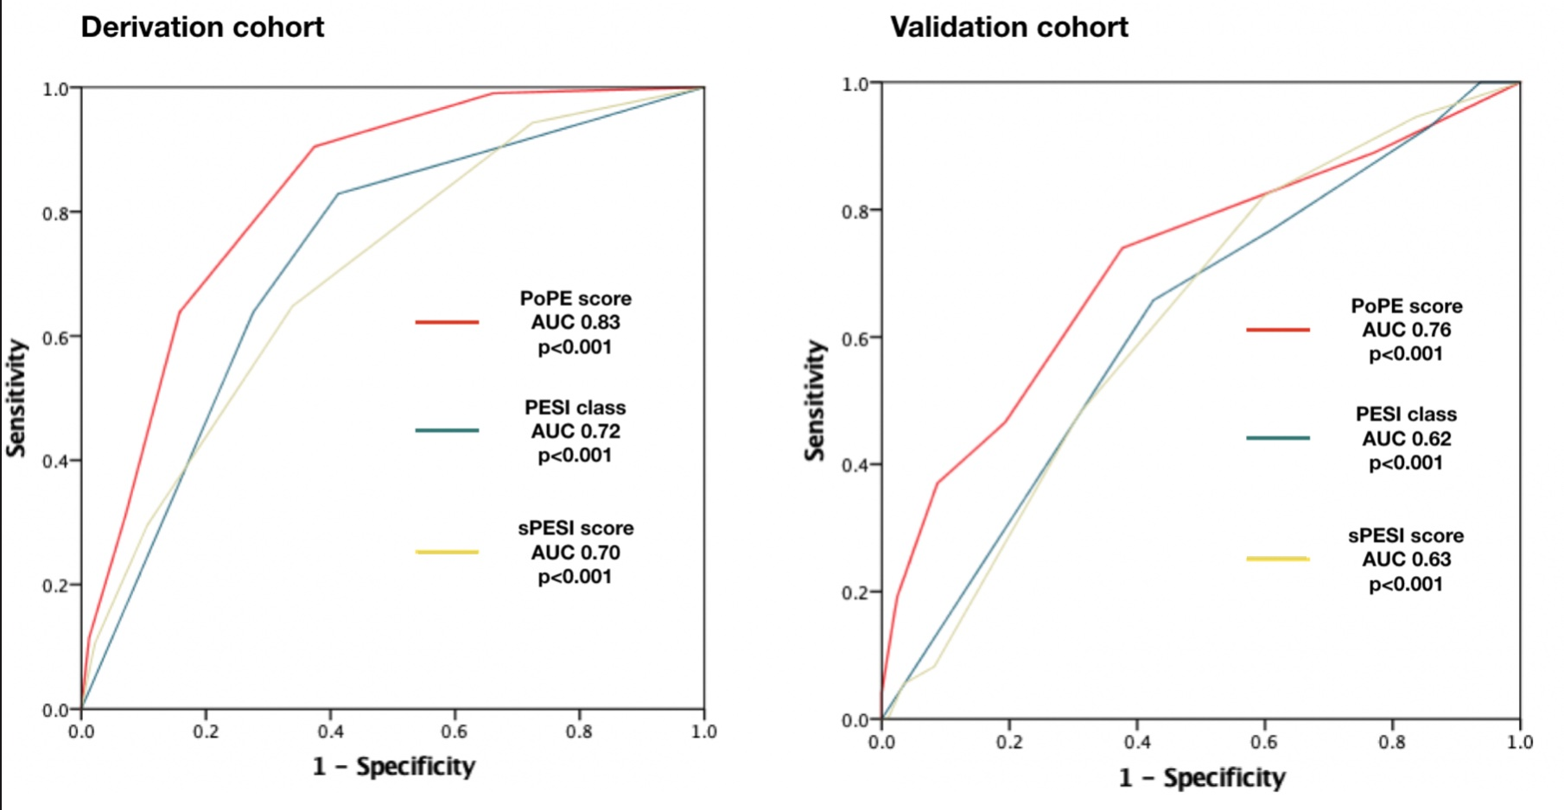
Resultados
Gráfico 1A e 1B. Curvas ROC da cohort de derivação (A) e cohort de validação (B)

Slide 26
Resultados
 | PoPE | PESI | sPESI
Cut-off | 2 | III | I
Sensibility (95% IC) | 90.3 (84.0-94.7) | 91.0 (84.9-95.3) | 73.9 (65.6-81.2)
Specificity (95% IC) | 63.4 (59.8-67.1) | 36.4 (32.8-40.1) | 42.4 (38.7-46.1)
PPV (95% IC) | 32.1 (29.7-34.6) | 21.5 (20.2-22.8) | 19.7 (17.9-21.6)
NPV (95% IC) | 97.2 (95.3-98.3) | 95.5 (92.5-97.4) | 89.5 (86.3-91.9)
Tabela 5. Performance dos diferentes scores a predizer mortalidade
IC= Intervalo de confiança

Slide 27
Resultados
Gráfico 1A e 1B. Curvas ROC da cohort de derivação (A) e cohort de validação (B)

Slide 28
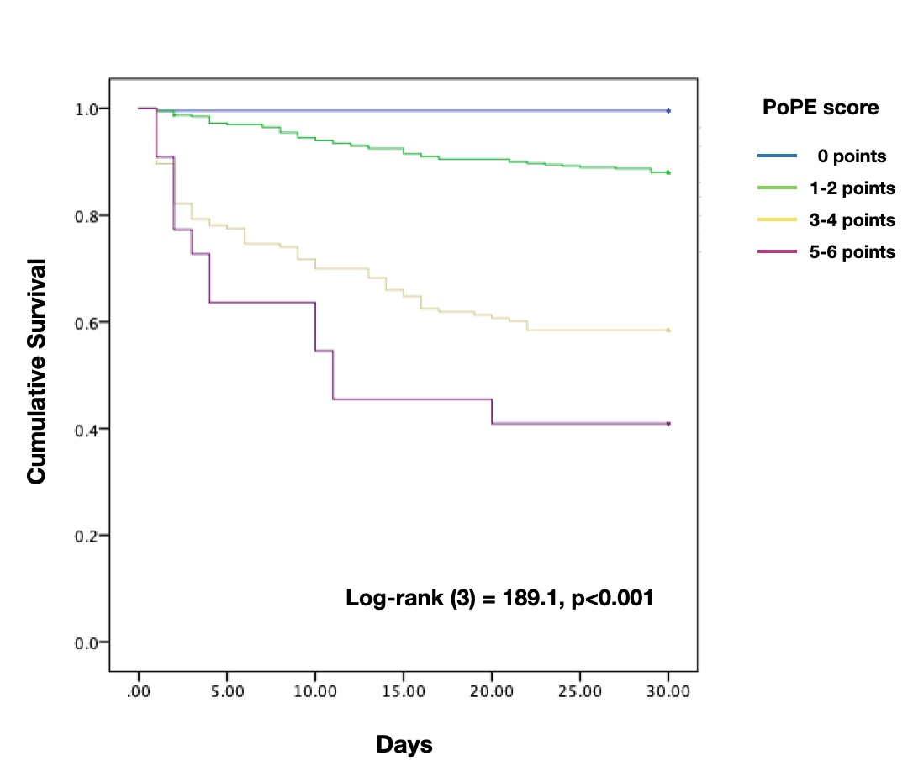
Resultados
Gráfico 2: Curvas de Kaplan Meyer

Slide 29
Conclusões
O prognóstico de doentes com tromboembolismo pulmonar é demorado e dependente de estudos laboratoriais e de imagem.
Usando o score PoPE, é possível estimar a mortalidade em 30 dias com base em cinco variáveis avaliáveis na admissão.
O score PoPE superou a classificação PESI e sPESI na previsão de óbito por todas as causas em 30 dias em pacientes com embolia pulmonar.

Slide 30
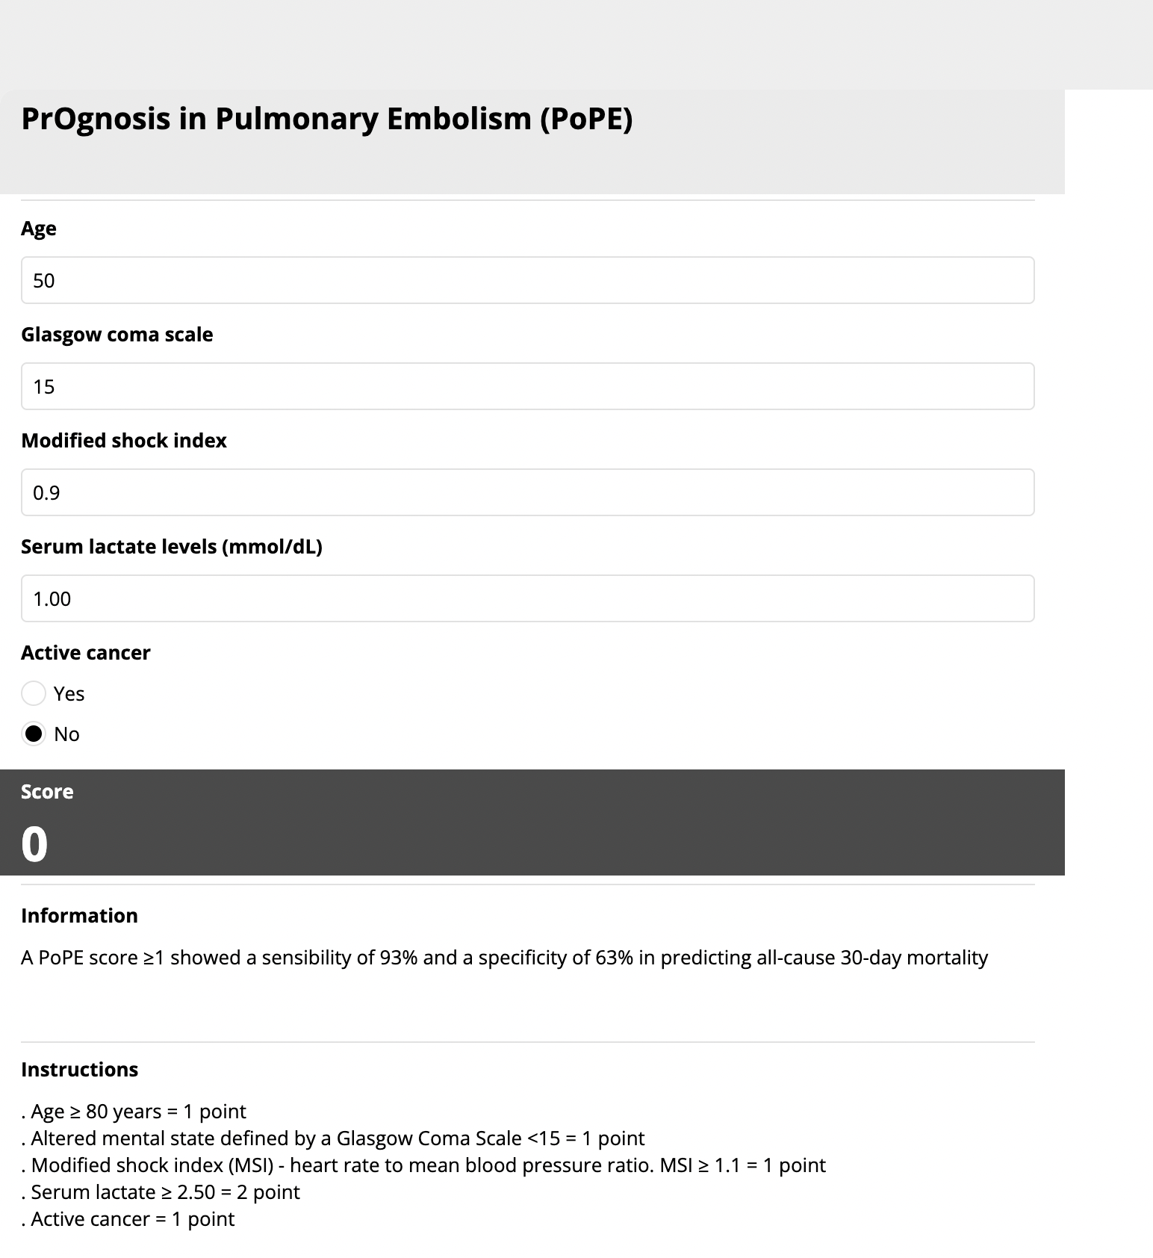

Conclusões
https://app.calconic.com/public/calculator/5dc32ab857f33e00294f3cff

Slide 31

OBRIGADO
Filipa Gerardo
30/01/2024

Slide 32


